Slide 1

Soluciones en Tecnología e Informática de Zamora
SERVICIOS GENERALES
CAPACITACIÓN EN LÍNEA
Te brindamos la capacitación sobre el sistema que vayas a adquirir, dependiendo de las horas que contrates será lo breve o completa que pueda ser la capacitación, por decir, si solo contratas 1 hora solo se dará un recorrido por las diferentes opciones del sistema para que tengas conocimiento de cada una de las opciones del software, pero si contratas más de 1 hora entonces si podremos adentrarnos más en cada opción del programa, además si el tiempo alcanza podemos hacer ejemplos reales.
Para poderte ofrecer la capacitación en línea es necesario que cuentes con bocinas, micrófono y de preferencia cámara aunque no es necesaria. Esto para poder tener una video conferencia y que la capacitación sea más personalizada, o bien, puede ser vía telefónica. Hay que coordinar con los técnicos de soporte para ver la hora en la que se impartirá.
EL SERVICIO DE CAPACITACIÓN ES OPCIONAL YA QUE SE TE PROPORCIONAN VIDEOS DEMOSTRATIVOS Y EXPLICATIVOS PARA EL USO DEL SISTEMA, PERO ES RECOMENDABLE POR LO MENOS CONTRATAR 2 HORAS DE CAPACITACIÓN PARA SABER USAR CORRECTAMENTE EL PUNTO DE VENTA Y SUS DIFERENTES FUNCIONES.
PRECIO: $ 1,000 por hora en línea.
Si la capacitación es foránea, en cualquier parte de la republica mexicana, el costo por hora es de $ 1,500 más los viáticos correspondientes como avión, traslados, taxis, hospedaje, alimentos. Contratando un mínimo de 6 horas.
* * * Precios + IVA

Slide 2
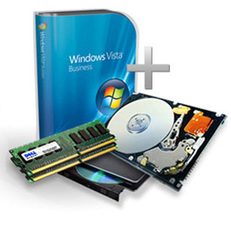
Soluciones en Tecnología e Informática de Zamora
SERVICIOS GENERALES
INSTALACION A DOMICILIO LOCAL Y FORANEA
Te mandamos un técnico quien te instalará el Software Punto de Venta al 100%, te lo dejará funcionando en todas las computadoras que necesites siempre y cuando se encuentren dentro de la misma red loca de tu negocio.
También incluye la configuración del equipo de computo y las configuraciones de impresoras y de red.
Este servicio NO INCLUYE cableado de red, es tu responsabilidad ya tener la red y el cableado de red listos para solo instalar los equipos de computo y configurarlos.
No incluye instalación de Sistema Operativo Windows, Office ni Antivirus, este servicio tiene un costo de $500 pesos por computadora adicionales.
PRECIO: $ 1,000 por instalación por sucursal.
Aplica para la instalación a domicilio en ZAMORA y la zona metropolitana.
Si la capacitación es foránea, en cualquier parte de la republica mexicana, el costo por hora es de $ 1,500 por día más los viáticos correspondientes como avión, traslados, taxis, hospedaje, alimentos.
La instalación de software y hardware se realiza en 1 día como máximo, a menos que por razones extraordinarias a STIZ, puede llevar más de 1 día.
* * * Precios + IVA

Slide 3

Soluciones en Tecnología e Informática de Zamora
SERVICIOS GENERALES
PÓLIZA DE SOPORTE TÉCNICO
La póliza de Soporte Técnico te cubre cualquier eventualidad que puedas tener en tu negocio con las computadoras y con el sistema, SIEMPRE Y CUANDO PUEDA SER RESUELTA EN LÍNEA, VÍA REMOTA.
Hay muchas ocasiones que las personas hacen un uso inadecuado del software o de la computadora.
Muchas otras veces, por situaciones del sistema operativo, o por la mano del hombre, las impresoras dejan de funcionar, y tienes que hablarle a un técnico para que las revise. Todas estas situaciones son externas a cualquiera de nuestros sistemas, por lo general son fallas ocasionadas por el mismo personal de tu negocio. Si no cuentas con una Póliza de Soporte Técnico, tendrías que hablarle a técnicos en tu ciudad para que revisen dicha situación y va a salir más caro que tener una póliza. O bien, al no contar con póliza de soporte, si requieres ayuda de los técnicos de STIZ, se te cobraría por evento.
La póliza también te sirve para cualquier otra situación con la computadora o con el sistema, para aclarar dudas respecto al funcionamiento del sistema ( NO CAPACITACIÓN ), para la instalación y configuración de impresoras entre muchas cosas más.
NO INCLUYE:
Visitas a domicilio
Formateo de equipos
Instalaciones a domicilio
Capacitación
Asesorías de sistemas ajenos a BDK.
HORARIOS PARA SOPORTE CONTANDO CON PÓLIZA.
Otro de los beneficios de contar con póliza de soporte, es que tienes el apoyo de un Horario Extendido, en el que te podremos atender en el siguiente horario:
LUNES A VIERNES: De 9 am a 10 pm
SABADOS: De 9 am a 5 pm
HORARIOS SI NO CUENTAS CON UNA PÓLIZA
LUNES A VIERNES: De 9 am a 6:30 pm
SABADOS: De 9 am a 1 pm
* Solo durante los 15 días después de realizar tu compra del software.
PRECIO: $ 450 mensuales contratando un mínimo de 6 meses.
* Contratando 1 año seguido el precio mensual sería de $ 400 pesos.
* * * Precios + IVA

Slide 4
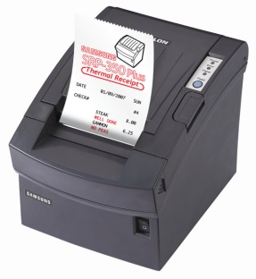
Soluciones en Tecnología e Informática de Zamora
SERVICIOS GENERALES
CONFIGURACIÓN DE IMPRESORAS
Al contar con Póliza de Soporte Técnico este servicio es gratuito siempre y cuando lo podamos hacer vía remota.
Si no cuentas con póliza y no sabes dar de alta la impresora en el sistema operativo, este servicio tendría costo.í
Nuestro técnico se conectaría al equipo de computo vía remota y buscaría los drivers de la impresora y la daría de alta al sistema operativo. ( Por lo general esto es responsabilidad del cliente final, pero si no sabes hacerlo Soluciones en tecnología e informática de Zamora te puede ayudar )
Una vez dada de alta la impresora en Windows, nuestro técnico te la configuraría para que nuestro Punto de Venta mande imprimir los tickets.
PRECIO: $ 300
PERZONALIZACIÓN DEL TICKET DE VENTA
Cualquiera de nuestros sistemas ya cuentan con un ticket predefinido el cual utiliza la mayoría de nuestros clientes el cual cuenta con los datos más importantes en un ticket o comprobante de pago.
Pero hay quienes solicitan que en el ticket salga el logotipo o alguna otra adecuación.
Para eso necesitas una personalización del ticket la cual se la podamos hacer, nos tienes que hacer la solicitud por correo especificando los cambios a realizar, si quieres el logotipo hay que adjuntarlo.
Este servicio tiene costo y el ticket te lo tenemos listo en un máximo de 3 días hábiles.
PRECIO: $ 300
* * * Precios + IVA

Slide 5
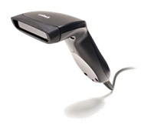
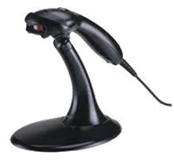
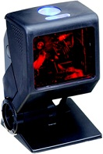
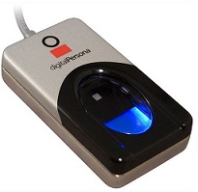
Soluciones en Tecnología e Informática de Zamora
LECTORES
LECTOR CB MARCA UNITECH MOD MS180
USB, DIST. MAX. DE LEC. = 1", NEGRO ( GATILLO, INTERMITENTE, MANOS LIBRES Y CONTINUO )
LECTOR CB MARCA VOYAGER MOD MS9520
USB, PERMITE MODO DE OPERACIÓN MANUAL Y MANOS LIBRES, INCLUYE BASE, DISTANCIA DE LECTURA 8", NEGRO
LECTOR CB MARCA QUANTUM MOD T MS3580
USB. PERMITE LECTURA DE CÓDIGOS DE BARRAS EN CUALQUIER ORIENTACIÓN (HORIZONTAL Ó VERTICAL), MANOS LIBRES, VEL DE LECT: 11"
LECTOR DE HUELLA DIGITAL MARCA INGRESSIO MOD U.R.U. 4500
Es un lector de huellas digital, por supuesto, el insuperable rendimiento de Digital Persona. Desarrollado para entornos compartidos y situaciones que demandan un gran desempeño. Para integrarlo en aplicación propia.
* * * Precios + IVA

Slide 6
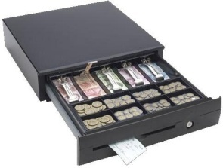
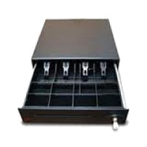
Soluciones en Tecnología e Informática de Zamora
CAJONES DE DINERO
CAJON DE DINERO ELEGANCE
EC LINE, ELEGANCE,CONSTRUCCIÓN DE ACERO, FRENTE DE ACERO, CON PLACA PLÁSTICA, NEGRO, 7 KG. Compartimentos: 5 billetes / 7 monedas
CAJON DINERO JUNIOR
EC LINE, JUNIOR,CONSTRUCCIÓN DE ACERO, FRENTE DE ACERO INOXIDABLE PINTADO, APERTURA CON TODAS LAS MARCAS DE IMPRESORAS DE RECIBOS, NEGRO, 4.3 KG
Compartimentos: 4 billetes / 8 monedas
* * * Precios + IVA

Slide 7
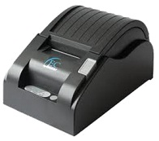
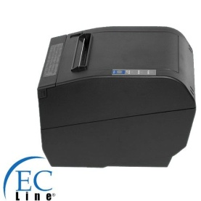
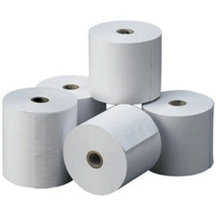
Soluciones en Tecnología e Informática de Zamora
IMPRESORAS TERMICAS
IMPRESORA TERMICA EC LINE EC-5890X USB
MARCA EC LINE, NEGRA, PAPEL 58 MM,USB,1 KG.
Esta impresora debe de ir conectada a una computadora por medio del puerto USB
IMPRESORA TERMICA EC LINE EC-5890X ETHERNET
MARCA EC LINE, NEGRA, PAPEL 58 MM,1 KG. INTERFAZ ETHERNET, Ideal para cocina y barra o lugares en donde no se tiene una computadora cercana.
IMPRESORA TERMICA MARCA EC LINE MOD: EC-80320 USB
MARCA EC LINE, TÉRMICA DIRECTA,NEGRO, 1,60KG, USB. MEDIDA PAPEL 80MM
IMPRESORA TERMICA EC LINE MODELO 80320 ETHERNET
MARCA EC LINE MODELO 80320 ETHERNET, ANCHO DEL PAPEL 80MM.
INTERFAZ ETHERNET, Ideal para cocina y barra o lugares en donde no se tiene una computadora cercana.
CAJA DE PAPEL PARA TICKET
CAJA DE PAPEL DE 58 MM
DIMENSIONES 57X45, LARGO 22M. CAJA CON 175 ROLLOS
CAJA DE PAPEL DE 80 MM
DIMENSIONES 80X70MM, LARGO 62M CAJA CON : 50 ROLLOS
* * * Precios + IVA

Slide 8
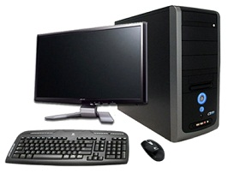
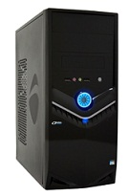
Soluciones en Tecnología e Informática de Zamora
COMPUTADORAS GENERICAS
COMPUTADORA GENERICA BASICA
PENTIUM G2020 O DUAL CORE 3M CACHE 2, 2 GB RAM DDR3, 500 GB DD S-ATA, TECLADO, MOUSE, MONITOR LG 18.5" LCD, DVD RW
* NO INCLUYE SISTEMA OPERATIVO
COMPUTADORA GENERICA TOUCHSCREEN
PENTIUM G2030 3M CACHE 3.0, 2GB RAM DDR3, 500 GB DD S-ATA, TECLADO, MOUSE, MONITOR LG 17" LCD TOUCHSCREEN, DVD RW
* NO INCLUYE SISTEMA OPERATIVO
CPU GENERICO
GAB ACTECK AUSTIN 500W WK ,PENTIUM G2010 3M CACHE 2.,DD S-ATA 8 MB 320GB,QUEMADOR DE DVD.
* NO INCLUYE SISTEMA OPERATIVO
* * * Precios + IVA

Slide 9
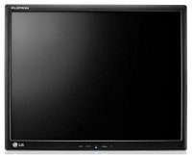
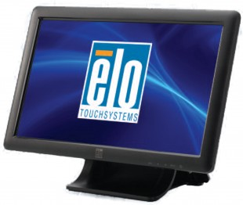
Soluciones en Tecnología e Informática de Zamora
MONITORES
MONITOR TOUCHSCREEN MARCA LG 19"
19",1280 X 1024,TOUCH SCREEN POR USB,BASE PLEGABLE, DESMONTABLE Y SOPORTA MONTAJE VESA (75 X 75)
MONITOR TOUCHSCREEN MARCA ELO 1509L
TAMAÑO: 15", AREA DE VIS: HORIZONTAL 13,4 PULGADAS (344MM); VERTICAL 7.6 PULGADAS (194MM), A PRUEBA DE POLVO Y SUCIEDAD; RESOLUCIÓN: NATIVA 1366 X 768
* * * Precios + IVA

Slide 10
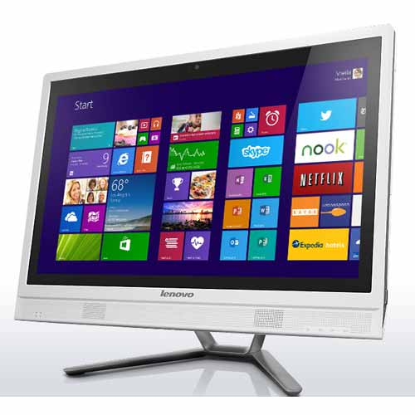
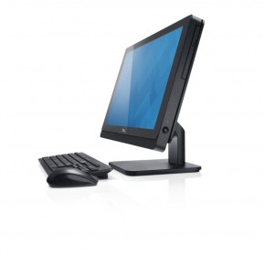
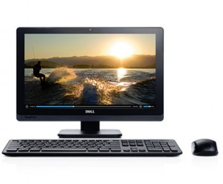
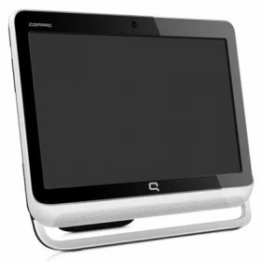
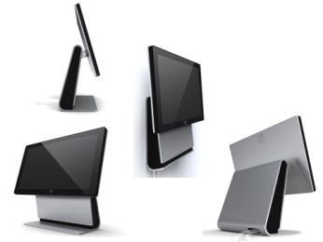
Soluciones en Tecnología e Informática de Zamora
COMPUTADORAS TODO EN UNO
Y TERMINALES PUNTO DE VENTA
TODO EN UNO MARCA LENOVO - TOUCHSCREEN
TOUCHSCREEN, PROCESADOR DUAL CORE A 2.6 GHZ, RAM 6GB, DISCO DURO DE 2 TERAS, PANTALLA 20" TOUCH, WINDOWS 8
* SOLICITAR REVISAR EXISTENCIAS
DELL TODO EN UNO TOUCHSCREEN
CORE I3, 4 GB RAM, 500 GB DD, PANTALLA 20" HD TOUCHSCREEN, WINDOWS 7 PRO 64 BITS
* SOLICITAR REVISAR EXISTENCIAS
INSPIRON ONE AIO 2020 TOUCH
PROCESADOR CORE I3, 4GB RAM, 1 TB DD, PANTALLA 20" HD TOUCH, WINDOWS 8 CONSUMER
SOLICITAR REVISAR EXISTENCIAS
TEMPORALMENTE AGOTADO.
ALL IN ONE MARCA HP MODELO AIO 205 G1
PROCESADOR E1-2500 DUAL CORE, 4 GB RAM, 500 GB DD, DVD-RW, PANTALLA 18.5 NORMAL, WIN 8 EM
* SOLICITAR REVISAR EXISTENCIAS
TERMINAL PUNTO DE VENTA MARCA ELO MOD TERTSN070
15.6" LCD TOUCHSCREEN,INTEL 1.6GHZ ATOM N270,533 MHZ MIN 1GB DDR2 SODIMM ON 1 OF 1 SLOT (REEMPLAZABLES CON UN MÁXIMO DE 2 GB EN UNA RANURA DE 1),160GB 2.5" SATA HDD2,USB 4 X USB 2.0
SOLICITAR REVISAR EXISTENCIAS
No incluye sistema operativo
No incluye teclado ni mouse
* * * Precios + IVA

Slide 11
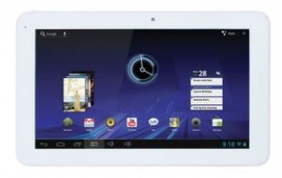
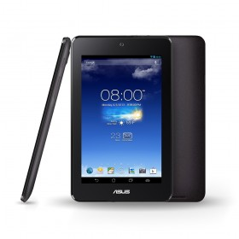
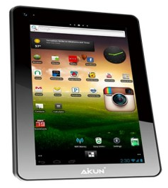
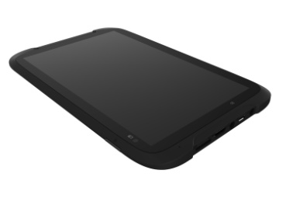
Soluciones en Tecnología e Informática de Zamora
TABLETS
TABLET MARCA TECH PAD MODELO XTAB DUAL
PANTALLA 10", MEM INTERNA 8GB EXP A 64, ANDROID 4.2, 1 GB RAM, PROCESADOR ALLWINNER A20 DUAL CORE CORTEX A7 A 1.2GHZ, CAMARA DUAL, WIFI, BATERIA HASTA 7.5 HRS EN USO, COLOR BLANCO
TABLET ASUS 7" LED
7" LED, PROCESADOR MEDIA TEK MT8125 QUAD CORE, 1GB RAM, DD 8GB, SO ANDROID JELLYBEAN 4.2, BATERIA 3.75V*1 LI-POLYMER BATTERY 4270 MAH(16WH)
TABLET ACTEK DE 7” MODELO AIKUN AT723C
7", MEM INT 8GB, ANDROID 4.2 JELLY BEAN, PROCESADOR ALL WINNER A23 CORTEX A7 1.2 GHZ DUAL CORE, 1 GB RAM DDR3, CAM 3PX,
TABLET MARCA INTEL 7“ MODELO Vulcan
PROCESADOR INTEL MEDFIELD ATOM Z2460R 1.6GHZ, 7", MULTITOUCH, 1 GB RAM, 8 GB INTERNA, CAMARA, ANDROID 4.0, LECTOR MICRO SD HASTA 32 GB
* * * Precios + IVA

